Slide 1
Реорганизация факультетов и задачи по повышению качества обучения студентов КрасГМУ
Проректор по УР С.Ю. Никулина
1 сентября 2017г.

Slide 2
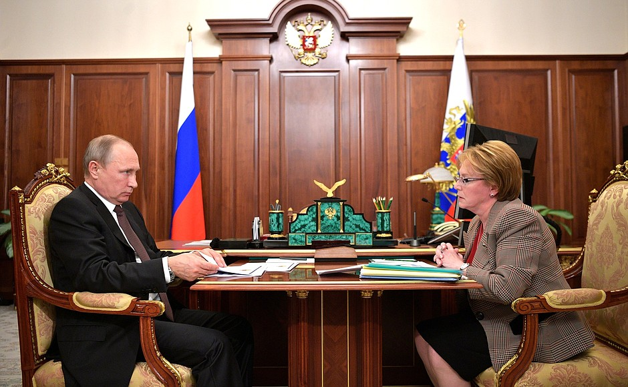
Важнейшее направление, связанное с доступностью, – это кадровое обеспечение отрасли. Мы получаем много обращений по поводу нехватки врачей в первичном звене, в том числе специалистов в первичном звене. Нам не хватает сейчас в первичном звене 10 700 участковых.
Приняты очень серьёзные системные меры для того, чтобы не только этот дефицит нивелировать, но и чтобы его никогда больше не было, чтобы система была сбалансирована.
1 августа 2017 года. Материалы рабочей встречи В. Путина
с Министром здравоохранения В. Скворцовой (www.kremlin.ru).
Notes:
Одно из приоритетных направлений здравоохранения. Ликвидация дефицита участковых врачей и повышение качества подготовки медиков
Третье направление касается ликвидации дефицита участковых терапевтов и участковых педиатров в первичном звене здравоохранения по всей стране и существенного повышения качества подготовки медицинских работников, врачей прежде всего, и, соответственно, обеспечения необходимой квалификации. Для этого будет выстроена система непрерывного медицинского образования с использованием дистанционных модулей. Мы планируем уже на будущий год иметь 1 тысячу таких образовательных модулей, через год, в 2018 году – 2 тысячи, нарастить число тех врачей, которые находятся постоянно в этой федеральной системе непрерывного медицинского образования. Параллельно будет развиваться новая система допуска к профессиональной деятельности (система аккредитации), и фактически мы на протяжении нескольких лет всех врачей должны провести через эту систему – аккредитацию, реаккредитацию. Важно отметить, что все образовательные программы, все аккредитационные тесты основаны на клинических руководствах и протоколах лечения больных, которые уже сейчас созданы, и на профессиональных стандартах при всех основных медицинских специальностях.

Slide 3
Профессиональный стандарт «Специалист по социальной работе» (2013)
Профессиональный стандарт "Провизор" (2016)
Профессиональный стандарт "Врач-стоматолог" (2016)
Профессиональный стандарт "Врач-лечебник (врач-терапевт участковый)" (2017)
Профессиональный стандарт "Врач-педиатр участковый" (2017)
Профессиональный стандарт "Врач-кибернетик" (2017)

Slide 4
Причины реорганизации
КОЛИЧЕСТВО ОТЧИСЛЕННЫХ В КРАСГМУ:
в 2015 году 188 человек (3,89%)
в 2016 году 290 человек (5,91%)
в 2017 году 131 человек (за 6 мес. 2,62%)
КОЛИЧЕСТВО ЗАДОЛЖНИКОВ НА ФФМО:
За зимнюю и летнюю сессии 2015 года
667 студентов.
За зимнюю и летнюю сессии 2016 года
1008 студентов.
За зимнюю и летнюю сессии 2017 года
1078 студентов.

Slide 5
Структура изменений факультетов
Кафедра анатомии и гистологии человека
Кафедра биологии с экологией и курсом фармакогнозии
Кафедра латинского и иностранных языков
Кафедра патологической анатомии имени профессора П.Г. Подзолкова
Лечебный факультет
ФФМО
Кафедра оперативной хирургии и топографической анатомии
Кафедра фармакологии с курсом клинической фармакологии, фармацевтической технологии с курсом ПО
Кафедра мобилизационной подготовки здравоохранения, медицины катастроф, скорой помощи с курсом ПО
Отделение по направлению подготовки Социальная работа
Кафедра патологической физиологии с курсом клинической патофизиологии имени профессора В.В. Иванова
Кафедра сестринского дела и клинического ухода
Педиатрический факультет
Кафедра физиологии имени профессора А.Т. Пшонника
Кафедра философии и социально-гуманитарных наук
Кафедра микробиологии имени доцента Б.М. Зельмановича
Кафедра философии и социально-гуманитарных наук
Кафедра биологической химии с курсами медицинской, фармацевтической и токсикологической химии
Медико-психолого-
фармацевтический факультет
Институт стоматологии

Slide 6
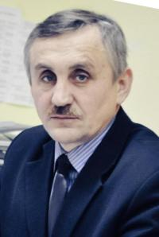
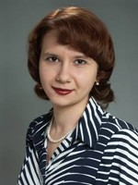
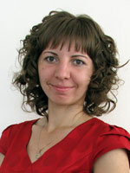
Структура изменений
Управление по воспитательной работе и молодежной политике
Горбунов Николай Станиславович
ФФМО
Никель Виктория Викторовна
Лечебный факультет
Кротова Светлана Викторовна
Отделение по направлению подготовки Социальная работа
Педиатрический факультет
Тихонова Наталья Владимировна
Медико-психолого-
фармацевтический факультет
Институт стоматологии

Slide 7
Задачи
Провести анализ и оптимизацию содержания основных профессиональных образовательных программ по специальностям/направлению подготовки с должностными функциями, знаниями и умениями профессиональных стандартов;
Пересмотреть междисциплинарные связи с фокусом на профессиональную деятельность выпускника, специалиста первичного звена здравоохранения;
Разработать программу профессиональной ориентации студентов в специальность с 1 курса;
Провести анализ и распространить результаты на факультеты и институты педагогического эксперимента, проводящегося на педиатрическом факультете «Мы все разные – мы все равные»;
Разработать программу повышения квалификации профессорско-преподавательского состава в соответствии с современными требования науки и образования (в том числе «Психолого-педагогические технологии работы со студентами в современном университете»);
Измененить методы мониторинга качества образования (оценка уровня достижения образовательных результатов студентами, управления процессом образования);
7. Модернизировать систему мотивации профессорско-преподавательского состава (к внедрению инновационных педагогических технологий и т.д.).

Slide 8
Благодарю за внимание

